Slide 1


Car Plate
Recognition
Los PIPILAS:
Hugo Sevilla
Jaime López

Slide 2
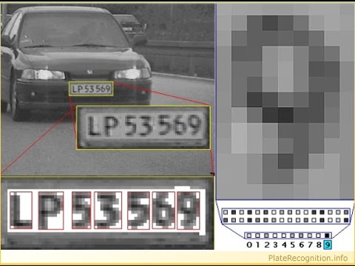
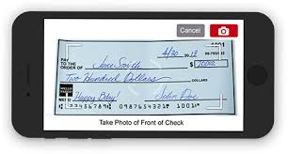
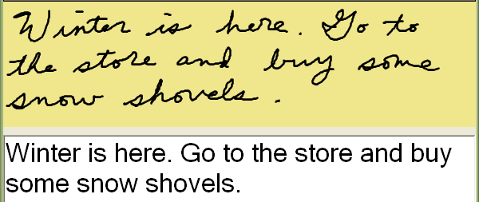
Problema
El mundo se está digitalizando, todos los textos manuscritos se están pasando a digital, los cheques de pago se comienzan a cobrar por medio de aplicaciones móviles que analizan sus cifras por medio de fotografías. Muchas cosas manuales se han automatizado gracias a las computadoras, por medio de algoritmos de aprendizaje que procesan imágenes se podrán visualizar predicciones sobre lo que se analiza si es correcto o no. Estas tecnologías están cerca de llegar a su apogeo.

Slide 3
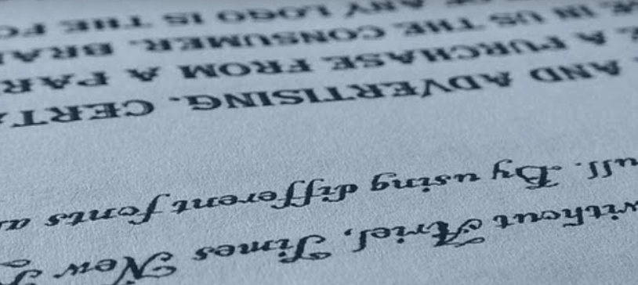
Reconocimiento de texto
El reconocimiento de texto es una técnica analítica que consigue extraer y analizar la información que se encuentra en documentos de formato imagen, como por ejemplo JPG o PNG. Se puede aplicar a cualquier imagen que contenga texto, independientemente del idioma en el que esté el mismo.

Slide 4



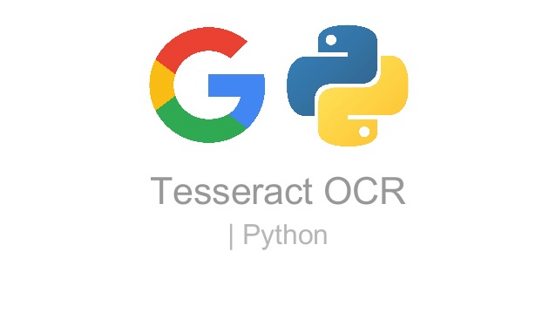
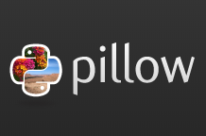
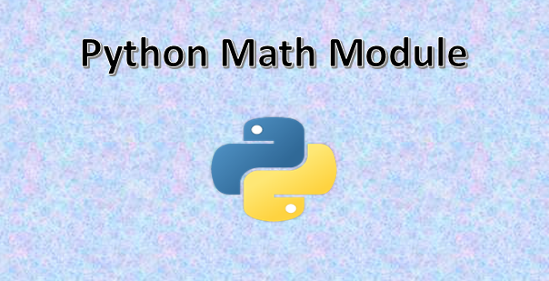

Herramientas
Entornos

Slide 5
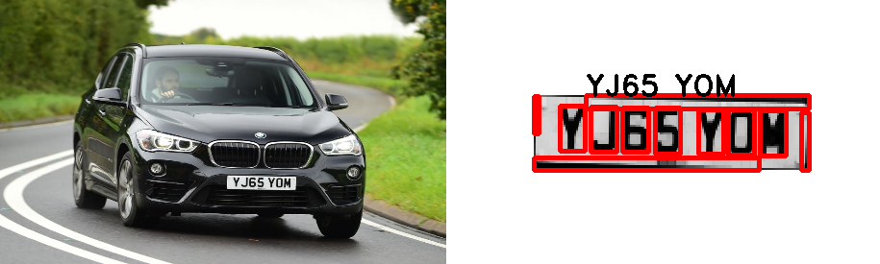
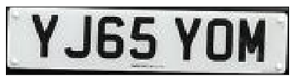
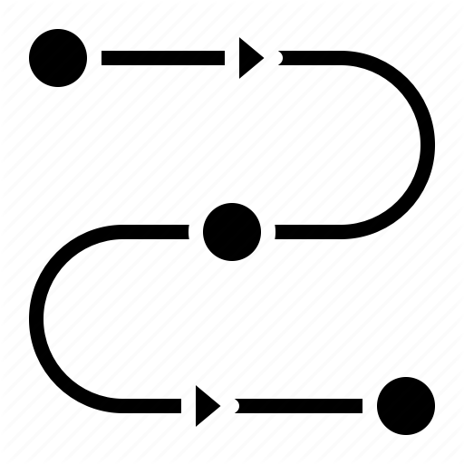
Demostración del proyecto:
Step by Step

Slide 6
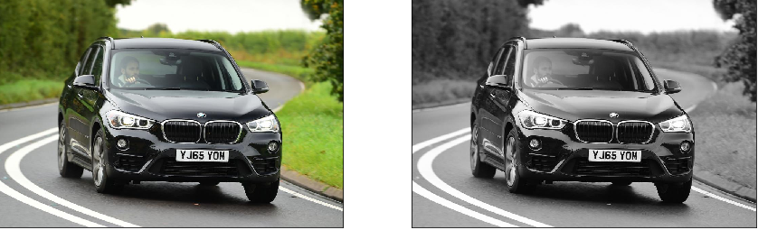
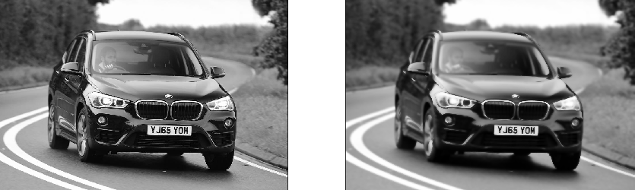
Explicación del Código:
Imagen a Gris
Gris con filtro de suavizado

Slide 7
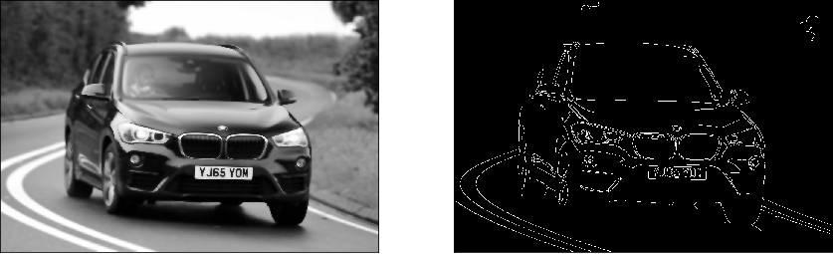
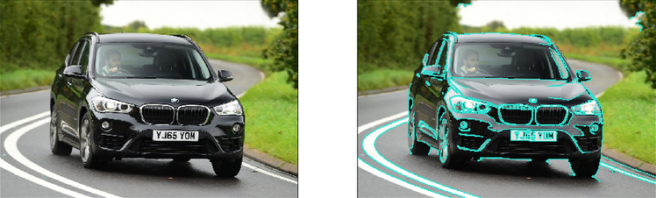
Explicación del Código
Imagen Suavizada, aplicando Canny
Imagen Original, aplicando DrawContours

Slide 8
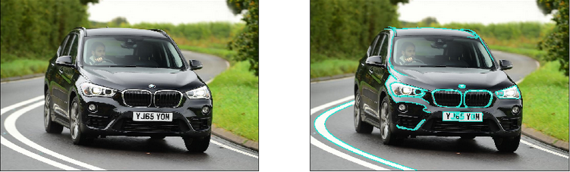
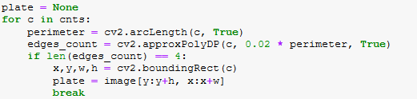
Explicación del Código
Imagen Original, aplicando ContourArea
Función para recortar placa

Slide 9
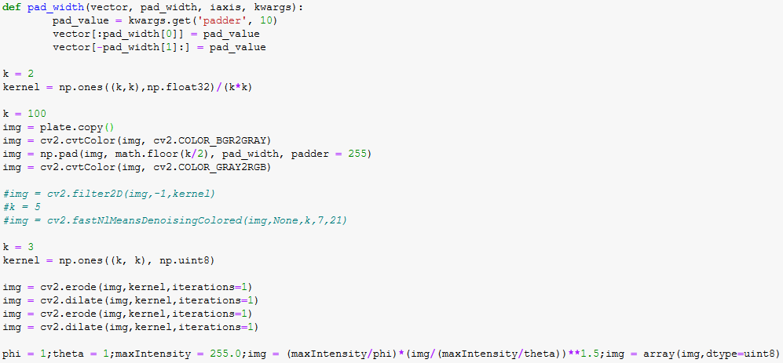
Explicación del Código
Pad
Utilización de la librería PyTesseract

Slide 10
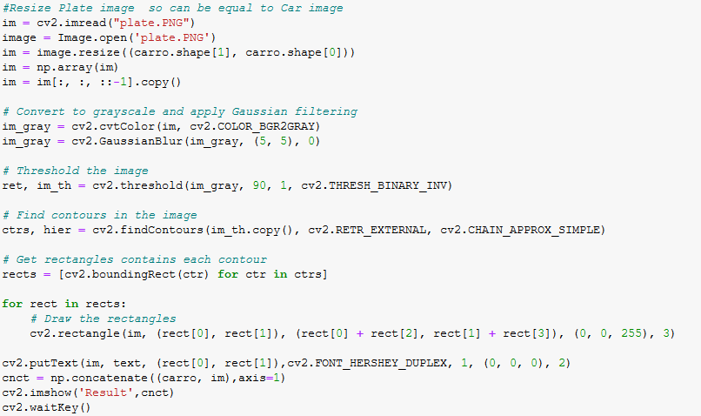
Explicación del Código
Modelo

Slide 11
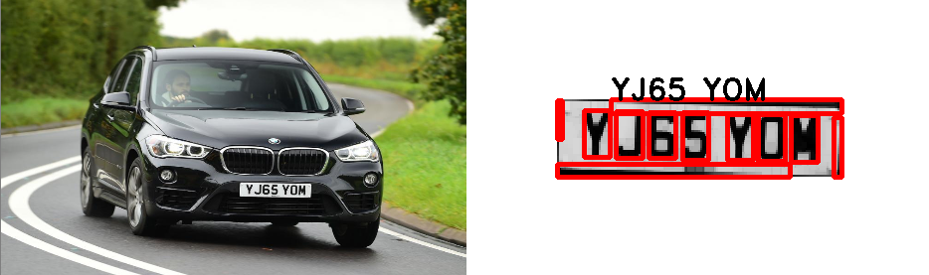
Resultados

Slide 12

La aplicación de los diferentes filtros vistos en clase fue una base necesaria para la detección de los bordes y por ende por detectar los dígitos, la investigación de las librerías utilizadas fue algo fundamental y algo que ayudó mucho fue la vasta documentación que se encuentra sobre el tema.

Slide 13
Referencias Bibliográficas
OpenCV Team, 2020. Opencv. [online] Opencv.org. Available at: <https://opencv.org/> .
Python Team, 2020. Pytesseract. [online] PyPI. Available at: <https://pypi.org/project/pytesseract/>.
Python Team, 2020. Welcome To Tesseract’S Documentation! — Tesseract 0.1.1 Documentation. [online] Pytesseract.readthedocs.io. Available at: <https://pytesseract.readthedocs.io/en/latest/> .
Hunter, J., 2020. Overview — Matplotlib 3.1.2 Documentation. [online] Matplotlib.org. Available at: <https://matplotlib.org/3.1.1/contents.html> .

